Slide 1


ბიზნესის, კომპიუტინგის და სოციალურ მეცნიერებათა სკოლა
დარჩით სახლში!
კომპიუტერული მეცნიერების მიმართულება

Slide 2
პროგრამული უზრუნველყოფის ინჟინერიის საფუძვლები
კვირა 8
დარჩით სახლში!
პაატა გოგიშვილი
ინფორმატიკის დოქტორი
ასოცირებული პროფესორი
2022 წლის 16 ნოემბერი

Slide 3
პროგრამული უზრუნველყოფის კოდი
დარჩით სახლში!

Slide 4
პროგრამული უზრუნველყოფის კოდი
პროგრამული უზრუნველყოფის კოდის კითხვა ხშირად უწევს კოდის ავტორს და სხვა პროგრამისტებს.
სხვა პროგრამისტებისთვის განსაკუთრებით რთულია უცხო კოდის გარჩევა.
დარჩით სახლში!

Slide 5
პროგრამული უზრუნველყოფის კოდი
პროგრამული უზრუნველყოფის კოდი უნდა იყოს კარგად კითხვადი და ადვილად გასაგები.
დარჩით სახლში!

Slide 6
პროგრამული უზრუნველყოფის კოდი
კითხვადი და ადვილად გასაგები კოდის წერა შესაძლებელია თუ მოვინდომებთ.
დარჩით სახლში!

Slide 7
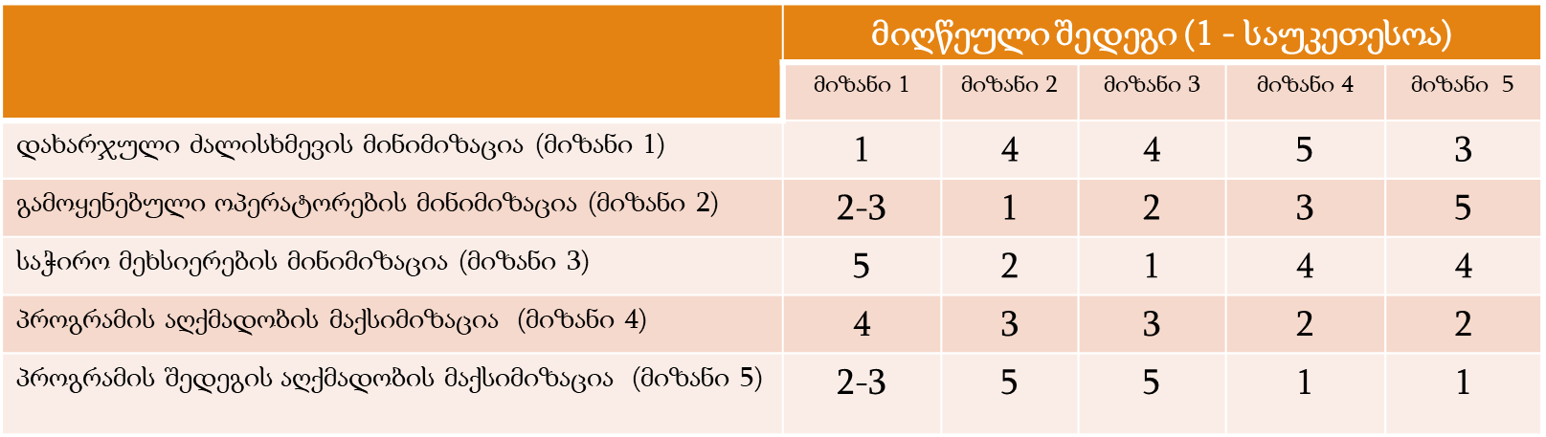
პროგრამული უზრუნველყოფის კოდი
ექსპერიმენტი
დარჩით სახლში!

Slide 8
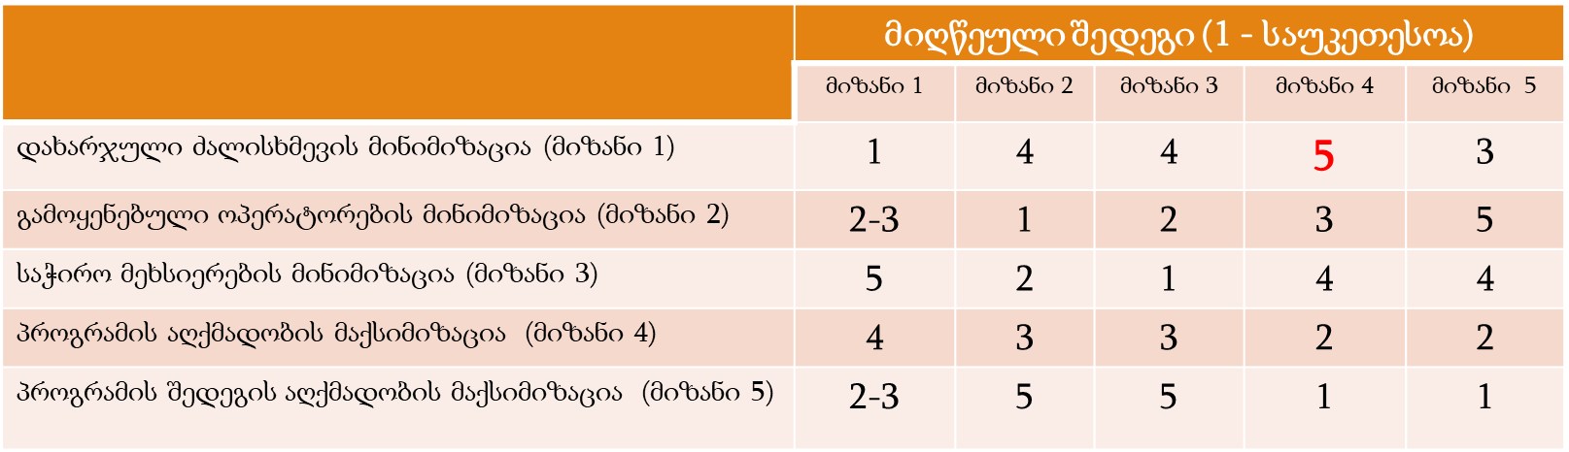
პროგრამული უზრუნველყოფის კოდი
ექსპერიმენტი
დარჩით სახლში!

Slide 9
პროგრამული უზრუნველყოფის კოდი
დაპროგრამების პრინციპები (Guideline)
კარგად კითხვადი და მარტივად აღქმადი პროგრამის სწრაფად დაწერას დიდი პრაქტიკა სჭირდება, თუმცა მაინც შეიძლება გამოგვადგეს დაპროგრამების მზა რეცეპტები.
დარჩით სახლში!

Slide 10
პროგრამული უზრუნველყოფის კოდი
დაპროგრამების პრინციპები (Guideline)
სტრუქტურული დაპროგრამება.
Goto-ების გარეშე.
დარჩით სახლში!

Slide 11
პროგრამული უზრუნველყოფის კოდი
დაპროგრამების პრინციპები (Guideline)
სტატიკური სტრუქტურა
დინამიური სტრუქტურა
კარგია, როცა ახლოსაა ერთმანეთთან
დარჩით სახლში!

Slide 12
პროგრამული უზრუნველყოფის კოდი
დაპროგრამების პრინციპები (Guideline)
შესვლის და გამოსვლის ერთი ცალსახა წერტილი
დარჩით სახლში!

Slide 13
პროგრამული უზრუნველყოფის კოდი
დაპროგრამების პრინციპები (Guideline)
მომხმარებლის მიერ ახალი ტიპების განსაზღვრა
დარჩით სახლში!

Slide 14
პროგრამული უზრუნველყოფის კოდი
დაპროგრამების პრინციპები (Guideline)
მოვერიდოთ ბევრ ჩადგმულ შედარებას
დარჩით სახლში!

Slide 15
პროგრამული უზრუნველყოფის კოდი
დაპროგრამების პრინციპები (Guideline)
ვაკონტროლოთ მოდულის ზომა
დარჩით სახლში!

Slide 16
პროგრამული უზრუნველყოფის კოდი
დაპროგრამების პრინციპები (Guideline)
ვაკონტროლოთ მოდულის ინტერფეისი
დარჩით სახლში!

Slide 17
პროგრამული უზრუნველყოფის კოდი
დაპროგრამების პრინციპები (Guideline)
Switch ოპერატორს ყოველთვის დავუწეროთ default
დარჩით სახლში!

Slide 18
პროგრამული უზრუნველყოფის კოდი
დაპროგრამების პრინციპები (Guideline)
გამონაკლისი შემთხვევების „ჩაყლაპვა“
დარჩით სახლში!

Slide 19
პროგრამული უზრუნველყოფის კოდი
დაპროგრამების პრინციპები (Guideline)
ცარიელი if ან else ბლოკი
დარჩით სახლში!

Slide 20
პროგრამული უზრუნველყოფის კოდი
დაპროგრამების პრინციპები (Guideline)
ყოველთვის შევამოწმოთ წაკითხული მონაცემები.
დარჩით სახლში!

Slide 21
პროგრამული უზრუნველყოფის კოდი
დაპროგრამების პრინციპები (Guideline)
Finally ბლოკიდან გამოსვლა.
დარჩით სახლში!

Slide 22
პროგრამული უზრუნველყოფის კოდი
კოდის სტანდარტები
პაკეტის სახლი უნდა დაიწყოს პატარა ასოთი
კლასის სახელი უნდა დაიწყოს დიდი ასოთი
ცვლადის სახელი უნდა დაიწყოს პატარა ასოთი
კონსტანტა უნდა დავწეროთ დიდი ასოებით
ფუნქციის სახელი უნდა იყოს ზმნა და დაიწყოს პატარა ასოთი
მეტი ხედვის ცვლადების სახელები შეიძლება იყოს უფრო დიდი. ციკლებში რეკომენდირებულია I, j, k, ..
IsCorrect
MyException
კლასის ფაილს უნდა ჰქონდეს .java გაფართოება
ჯავას ყველა კლასი უნდა იყოს ჩაწერილი შესაბამისსახელიან ფაილში.
დარჩით სახლში!

Slide 23
პროგრამული უზრუნველყოფის კოდი
კოდის სტანდარტები
ცვლადების გამოცხადება უნდა მოხდეს შესაბამისი ხედვის ბლოკში.
ერთი ტიპის ცვლადები გამოცხადდეს ერთად, სხვადასხვა ტიპის ცვლადები კი ცალკე ბრძანებით.
კლასის ცვლადები არ უნდა იყოს საჯარო.
ციკლის ცვლადები ციკლშივე უნდა გამოცხადდეს
brake და continue-ს მოვერიდოთ
მოვერიდოთ do-while კონსტრუქციას
მოვერიდოთ რთულ იერარქიულ შედარების ოპერატორებს.
კომენტარები ვწეროთ სტანდარტების მიხედვით.
დარჩით სახლში!

Slide 24
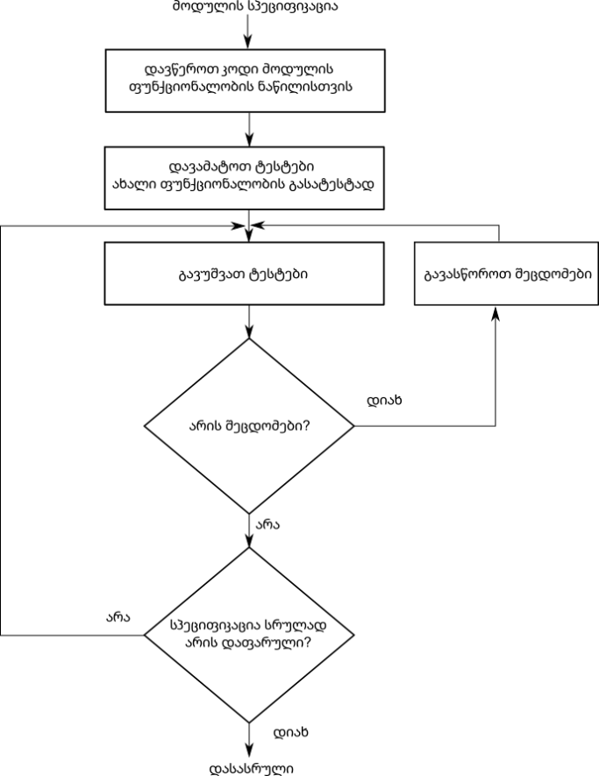
პროგრამული უზრუნველყოფის კოდი
სტანდარტული მიდგომა
დარჩით სახლში!

Slide 25
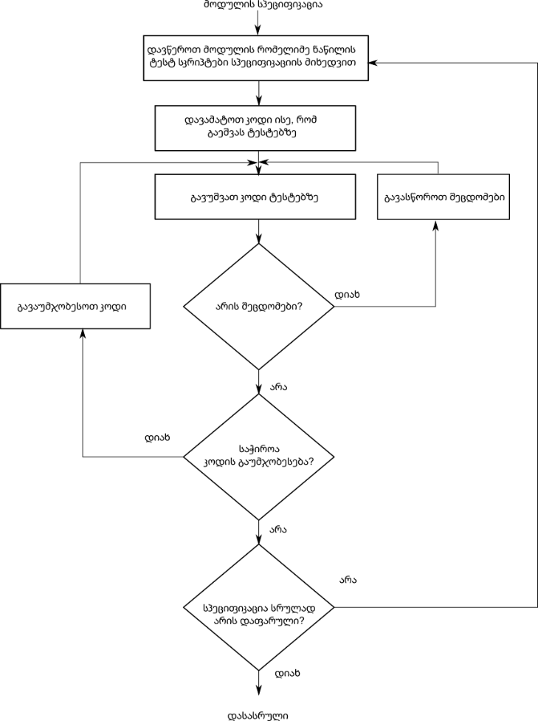
პროგრამული უზრუნველყოფის კოდი
Test Driven მიდგომა
დარჩით სახლში!

Slide 26
პროგრამული უზრუნველყოფის კოდი
წყვილებში მუშაობა
დარჩით სახლში!

Slide 27
პროგრამული უზრუნველყოფის კოდი
კოდის კონტროლის სისტემების გამოყენება
დარჩით სახლში!

Slide 28
პროგრამული უზრუნველყოფის კოდი
კოდის გადახედვა (refactoring)
განმეორებადი კოდი
დიდი ფუნქცია
დიდი კლასი
პარამეტრთა დიდი სია
ზედმეტი ზოგადობა, კლასების გაერთიანება
ობიექტთა დიდი ოდენობით კომუნიკაცია
დარჩით სახლში!

